Slide 1
Внеклассное чтение
основной этап
Часть 3

Slide 2
Сущность педагогического руководства
самостоятельным детским чтением в это время состоит в том, чтобы
указывать детям цель чтения, ближнюю и дальнюю, намечать путь, который они должны пройти за определенный отрезок учебного времени (за неделю, четверть, полугодие, год), и,
контролируя способы читательской деятельности учащихся (так ли они действуют с книгами и среди книг, как надо, сознательно или формально, в полную меру собственных сил или подменяя личную деятель­ность чьей-то помощью), совершенствовать их в соответствии с государственной программой обучения и воспитания.

Slide 3
Задача:
индивидуализировать общий универсальный тип деятельности,
а основным средством индивидуализации читательской деятельности учащихся является самостоятельное выполнение детьми строго продуманных учителем домашних заданий к урокам внеклассного чтения.

Slide 4
Исходя из единой учебно-воспитательной цели — учить выбирать и читать книги, учитель ставит перед классом общую познавательную задачу в рамках темы предстоящего урока.
Обязательно предусматриваются способы решения задачи применительно к возможностям каждого конкретного ребенка-читателя.

Slide 5
Специфической задачей методики работы с детской книгой на основном этапе обучения продолжает оставаться задача организации общей беседы по теме урока с опорой на разные прочитанные детьми источники.

Slide 6
Залог успеха — систематичность обучения и рекомендация детям по теме каждого предстоящего урока столь доступных, посильных и разнообразных источников, чтобы уже сам перечень создавал стимул для разностороннего и индивидуального подхода к теме.

Slide 7
Основная заповедь читательской культуры -
читать и перечитывать книги не потому, что ты должен их запомнить и «отчитаться», а потому, что это нужно тебе самому, потому, что ты видишь, как учишься познавать путем чтения и окружающий мир, и самого себя, учишься помогать и себе, и людям.

Slide 8
Но большая часть самостоятельной учебной деятельности с детскими книгами осуществляется теперь детьми не в классе на уроке, а во внеурочное время — дома и в библиотеке, без чьего бы то ни было вмешательства, на основе личного читательского опыта и в меру освоенных к моменту чтения общих и специальных читательских знаний, умений и навыков.

Slide 9
Уроки же внеклассного чтения подводят итоги работы учащихся с книгами и среди книг за период их внеурочной самостоятельной деятельности, дают им новые знания (прежде всего фиксируют внимание на широком круге хорошей доступной литературы, а также на целесообразных и общепринятых читательских приемах, нормах, правилах, пособиях, помогающих читать), увлекают детей очередными темами чтения и, позволяя объективно проконтролировать и оценить себя, обеспечивают стройность и последовательность домашнего чтения детей по их собственному выбору на все более и более высоком уровне.

Slide 10
СТРУКТУРА И СОДЕРЖАНИЕ ТИПОВЫХ УРОКОВ
Работа с выставкой прочитанных книг. (3 -5 мин.)
Всесторонний анализ выделенных книг. (20-25 мин.)
Знакомство с новыми произведениями, жанрами, темами чтения и писателями. (15-20 мин.)
Домашнее задание. (2-3 мин.)

Slide 11
Работа с выставкой прочитанных книг.
Самостоятельно прочитанные во внеурочное время книги учащиеся приносят в класс, выставляют у доски и коллективно рассматривают. Выделяются книги, которые представляют интерес со всех точек зрения (3—5 мин).

Slide 12
Всесторонний анализ выделенных книг.
В нем принимают участие все или почти все дети, закрепляя и уточняя знания и умения по чтению, на которые они опирались при выполнении задания, чтобы глубже проникнуть в мир литературы, пережить радость открытия (совершившегося или совершающегося), испытать необходимое чувство сопереживания, лучше понять окружающую жизнь и самих себя (20—25 мин).

Slide 13
Знакомство с новыми произведениями, жанрами, темами чтения и писателями.
По ходу этой работы и в завершение ее дети под руководством учителя выявляют какие-то закономерности, которые помогут им впредь при самостоятельном выборе и чтении книг действовать квалифицированнее, чем прежде (15— 20 мин).

Slide 14
Домашнее задание.
Сообщение учащимся темы следующего урока внеклассного чтения, разъяснение цели, содержания и приемов самостоятельного выбора и чтения детских книг в тече­ние недели на основном этапе или двух недель на заключитель­ном этапе (2—3 мин).

Slide 15
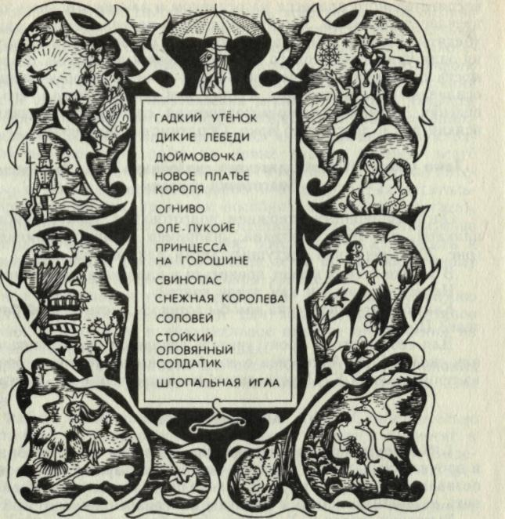

Slide 16
Структура занятия на этапе:

Slide 17
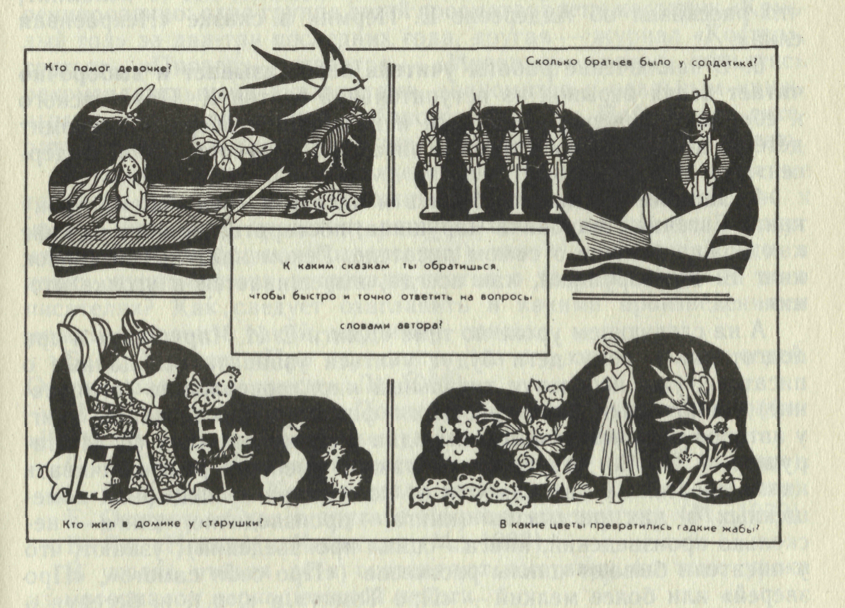

Slide 18
Требования:
Ясная формулировка темы предстоящего урока.
Четкое выделение цели отбора книг (какие книги надо предпочитать и почему).
Постоянная ориентировка детей на рекомендательный список, который выверен учителем с точки зрения наличия указанных там книг и других печатных источников в фондах ближайших библиотек.

Slide 19
Посильна и доступна ориентировка в книгах по двум признакам: по теме и жанру (например, стихи о родной природе, сказки о детях, рассказы о пограничниках и т. п.).

Slide 20
Согласно требованиям программы, учащиеся должны овладеть умением ориентироваться в книгах определенного автора: приучиться в случае необходимости отбирать произведения заданной величины (короткие рассказы и сказки Е. Пермяка), определенной эмоциональной окраски (веселые стихи Б. Заходера),
отдавать предпочтение книгам с определенными элементами или заданным количеством произведений (например, книгам В. Чаплиной с предисловиями, книгам Е. Чарушина со значительным количеством рассказов и т. п.),

Slide 21
отбирать книги одной тематики, жанра или с одним героем (например, рассказы Б. Житкова о смелых людях, сказки К. Паустовского или рассказы Н. Носова про мальчика по имени Миша). Следующая ступень — выбор и чтение произведений разных авторов об одном герое (например, книги о Чапаеве и чапаевцах).
И наконец, самостоятельная ориентировка в книгах писателя, творчество которого отличает многоплановость (такова, допустим, тема «Что говорят стихи», которая раскрывается детьми на произведениях С. Маршака, или С. Михалкова, или Джанни Родари и др.).

Slide 22
Среди упражнений, отрабатывающих ориентировку в книге и группах книг, важнейшими являются,
во-первых, выбор нужной книги по заданным показателям и,
во-вторых, соотнесение книги с рядом книг, имеющих однородные, предусмотренные учителем показатели.
Первый вид упражнений дети осуществляют, как правило, вне урока, при самостоятельном выполнении домашних заданий по внеклассному чтению, второй — в классе при коллективном анализе представленной у доски выставки прочитанных книг на определенную уроком тему.
Например, учащиеся должны, обратившись к книгам Б. Житкова, отбирать и читать только рассказы о животных, или определить, какие произведения С. Михалкова правомерно привлечь для ответа при раскрытии темы «Книги о человеке и его делах», или объяснить, почему к уроку «Что говорят стихи»? (поэзия С. Маршака) на выставку можно поставить, например, и книгу Дж. Родари «Чем пахнут ремесла?» и т. п.

Slide 23
Читайте веселые стихи Б. Заходера
в книгах:
Заходер. Кит и кот.
Заходер. Буква Я.
Заходер.Товарищам детям.
А какие книги нашли и прочитали вы сами?

Slide 24
Читайте короткие рассказы и сказки Е. Пермяка
из книг
Пермяк Е. Перо и чернильница.
Пермяк Е. Пичугин мост.
Пермяк Е. Двойка.
Пермяк Е. Хитрый коврик.
Пермяк Е. Смородинка.
Выбирая книгу, указанную в списке, не забудьте рассмотреть титульный лист, прочесть подзаголовок!

Slide 25
Содержание книги Е. Пермяка «Перо и чернильница»: «Кто?», «Перо и чернильница», «Для чего руки нужны», «Торопливый ножик», «Первая рыбка», «Как Маша стала большой», «Бумажный змей», «Как Миша хотел маму перехитрить», «Двойка», «Самое страшное», «Надежный человек», «Хитрый коврик», «Две пословицы».
Содержание книги Е. Пермяка «Пичугин мост»: «Пичугин мост», «Смородинка», «Чужая калитка», «Раки», «Знакомые сле­ды», «Птичьи домики», «Хитрые краски».
Содержание книги Е. Пермяка «Двойка»: «Первая рыбка», «Как Маша стала большой», «Самое страшное», «Двойка», «Зна­комые следы».
Содержание книги Е. Пермяка «Хитрый коврик»: «Про тороп­ливую Куницу и терпеливую Синицу», «Ежиха-форсиха», «Мать-мачеха», «Гусь лапчатый», «Филя», «Пропавшие нитки», «Хитрый коврик», «Кто мелет муку».
Содержание книги Е. Пермяка «Смородинка»: «Смородинка», «Знакомые следы», «Хитрый коврик».

Slide 26
Читайте и внимательно рассматривайте
книги Е. И. Чарушина
Чарушин Е. Друзья. Рассказы. М., 1990.
Чарушин Е. На нашем дворе. Рассказы. М., 1990.
Чарушин Е. Про Томку. Рассказы. М., 1989.
Чарушин Е. Волчишко. Рассказы. М., 1988.
Чарушин Е. В лесу.
А чьи рисунки в этих книгах?
Какими книгами вы советуете дополнить наш список?
Что вы узнали из прочитанных книг об их авторе?

Slide 27
Читайте веселые стихи Б. Заходера в книгах: Заходер. Кит и кот. Заходер. Буква Я. Заходер.Товарищам детям. А какие книги нашли и прочитали вы сами? | Читайте короткие рассказы и сказки Е. Пермяка из книг Пермяк Е. Перо и чернильница. Пермяк Е. Пичугин мост. Пермяк Е. Двойка. Пермяк Е. Хитрый коврик. Пермяк Е. Смородинка. Выбирая книгу, указанную в списке, не забудьте рассмотреть титульный лист, прочесть подзаголовок! | Читайте и внимательно рассматривайте книги Е. И. Чарушина Чарушин Е. Друзья. Рассказы. М., 1990. Чарушин Е. На нашем дворе. Рассказы. М., 1990. Чарушин Е. Про Томку. Рассказы. М., 1989. Чарушин Е. Волчишко. Рассказы. М., 1988. Чарушин Е. В лесу. А чьи рисунки в этих книгах? Какими книгами вы советуете дополнить наш список? Что вы узнали из прочитанных книг об их авторе?

Slide 28
Работая с книгами таким образом, дети уже к девятому уроку в состоянии составить небольшой рекомендательный список книг (три-пять названий) коллективом группы, а к концу года — индивидуально, т. е. они готовы к заключительному этапу обучения.
Одновременно, как показывают приведенные выше списки, дети под руководством учителя решают и другую, не менее важную задачу в отношении своей читательской подготовки: они приучаются читать вдумчиво, используя все знания и умения по чтению, и — что очень существенно — внятно рассказывать о прочитанном, максимально используя книгу (иллюстрации и текст).

Slide 29
Выбрав и прочитав к уроку внеклассного чтения одно или несколько произведений или всю книгу целиком, он сделал лишь первую часть работы.
Вторая же часть работы — это, применив весь имеющийся опыт: знания и умения по внеклассному чтению (умение правильно называть и группировать книги, умение использовать титульный лист, оглавление, предисловие, иллюстрации, умение записать книгу на карточку и коротко определить ее примерное содержание, т. е. сказать, о ком и о чем эта книга),
а также знания и умения по чтению (умение разделить текст произведения на законченные по смыслу части, умение кратко передать содержание частей и всего текста, умение выделить основное в содержании, умение рассказать о своих наблюдениях в связи с чте­нием, выразить отношение к прочитанному с помощью интонации, подтвердить свою мысль выборочным чтением),
составить рассказ о прочитанном и научиться его живо, связно излагать, имея в виду отведенное время — от 2 до 5 минут.

Slide 30
Воронкова Л.
Солнечный денек
Эта книга познакомит вас с двумя неразлучными по­дружками Таней и Аленкой.
Воронкова Л.
Снег идет
Ты думаешь, что с горки можно кататься только на санках? А вот Таня с Аленкой катались на соломенных сно­пах: и весело, и не страшно. В книге «Снег идет» расска­зано и о других приключениях Тани и Аленки.
Воронкова Л.
Золотые ключики
О том, как Таня, Аленка и Демушка решили увидеть море, как они пошли по берегу речки Маринки и что ви­дели в пути, ты прочитаешь в повести «Золотые ключики». Из нее ты узнаешь, какими ключиками открывает месяц май золотые ворота, в которые приходит к нам весна.
Воронкова Л.
Подружки идут в школу
А в этой книге подружки Таня и Аленка не только играют, но и помогают взрослым в поле, на току, в саду, потому что они уже большие и первого сентября пойдут в школу.
Воронкова Л.
Командир звездочки
А что интересного можно рассказать об этой книге?
Кто сумеет?

Slide 31
Задача учителя — закрепить у детей все ценные и полезные читательские привычки, дать им перспективу, направление на расширение читательского кругозора и развитие индивидуальных читательских интересов.
Но темы чтения с каждым уроком формулируются все свободнее и шире с расчетом на то, чтобы дети привыкли сначала обдумать цель чтения для себя

Slide 32
Как вы представляете себе указанную тему?
Кто и о чем собирается читать?
Или уже читает?
Или хочет рассказать на уроке?

Slide 33
Ответ предполагается примерно по такому плану:
Кто автор книги?
Знаете ли вы его (или о нем?)
Что знаете?
Какие книги и произведения помните?
О чем они?
А что можно сказать об этой книге по обложке и заглавию?
По данным с титульного лис­та и иллюстрациям?
Что добавило оглавление? А предисловие? Для кого эта книга (кому предназначена)?
Как ее лучше читать?
Чьи рисунки?
План ответа может предлагаться детям на доске или на кар­точках.

Slide 34
«Из истории нашей Родины (книги о далеких по времени событиях и людях, оставшихся в памяти народа на века)»
План:
О каком герое читал?
Где?
Что узнал о нем (его мечтах, делах, борьбе) и о времени, когда он жил?
Как об этом рассказано в прочитанной книге (выбрать и прочитать наиболее запоминающийся отрывок)?

Slide 35
— «В путь, друзья! (Книги о путешествиях и путешественниках, настоящих и вымышленных)»
«Из истории нашей Родины
(книги о далеких по времени событиях и людях, оставшихся в памяти народа на века)»
План:
О каком герое читал?
Где?
Что узнал о нем (его мечтах, делах, борьбе) и о времени, когда он жил?
Как об этом рассказано в прочитанной книге (выбрать и прочитать наиболее запоминающийся отрывок)?
План:
- Кто, когда и зачем путешествовал в прочитанной тобой книге?
- Что случилось с ним в пути?
- Как твой герой относился к словам «нельзя», «надо», «хочу», «могу»?

Slide 36
Заповеди читателя:
Прежде чем читать, определи, о каком времени (эпохе) рассказывает книга, а закончив чтение, установи, долго ли длились события.
Обрати внимание, где (в каком месте, в какой стране) и с кем происходит все, о чем рассказано.
Используя книги-справочники и иллюстрации, постарайся представить героев и обстановку как можно более конкретно.
Если книга «толстая», читай ее по частям.
Закрывая книгу, даже прочитав лишь часть ее, обдумай, что запомнилось, что взволновало, испугало, обрадовало, пора­зило, удивило.

Slide 37
Заповеди читателя:
6. Сравни свое впечатление от чтения сегодня с тем, что испытал вчера.
7.Сразу выделяй и объясняй себе все непонятное.
8. Возвращайся к прочитанному, перечитывай, отмечай, выписывай.
9. Дочитав книгу, представь ее содержание в целом, вспомни героев, реши для себя, хороша ли книга и чем именно хороша.
10.Сопоставь прочитанное с тем, что тебе было известно ранее, или с тем, что ты узнал об этом сейчас, но из других источников.

Slide 38
Особенности
Обдумывание прочитанного не завершается уроком внеклассного чтения по теме. Оно, как правило, продолжается и после урока:
во-первых, потому, что не все дети в состоянии ответить в течение 45 минут, а результативность работы должен ощутить каждый;
во-вторых, потому, что менее подготовленные учащиеся успевают прочитать к уроку лишь минимум литературы, причем той, которая доступна им без предварительной беседы.

Slide 39
Периодическая печать
10—12 минут для того, чтобы номер рассмотреть — в меру сил и умения — и, что заинтересует, прочитать.
А когда самостоятельное изучение номера закончено, происходит коллективный анализ:
что и кому журнал о себе рассказал,
чем и кого заинтересовал,
что и почему не увидели, не разглядели и
зачем это «что» надо видеть читателю.

Slide 40
Порядок записи:
название, год издания, номер, страница, допустим:
«Мурзилка», 1990, № 2, с. 20

Slide 43
ПРОВЕРКА И ОЦЕНКА УРОВНЯ ЧИТАТЕЛЬСКОЙ САМОСТОЯТЕЛЬНОСТИ НА ОСНОВНОМ ЭТАПЕ ОБУЧЕНИЯ
Где ты провел лето? (В городе, в деревне, в лагере, дома, у родных...)
Читал ли ты книги?
Читал ли газеты, журналы? (Да, нет. Рассматривал.)
Сколько книг за лето прочитал? (2, 3, 5, 7...)
Какие помнишь? Назови.
О чем читаешь сейчас?
О чем хочешь читать в ближайшее время?

Slide 44
План наблюдений:
Нашел ли ребенок книгу к уроку внеклассного чтения и прочитал ли хотя бы одно произведение?
Где взял книгу (дома, в библиотеке (в какой)?
Не ошибся ли в выборе?

Slide 45
На основном этапе обучения главным для наблюдения станет:
правильность выбора книги;
источник выбора книги;
прочитал книгу или нет;
вид и жанр выбранной книги.
Оценка выставляется по 5-балльной системе с учетом всех параметров.

Slide 46
Оценивание:
правильность и мотивированность ориентировки учащихся в книге и книгах;
полноту, точность, эмоциональность выводов и суждений о прочитанном, умение учащихся опереться при ответе на текст книги, привлечь иллюстрации и весь имеющийся читательский опыт, знания, умения;
отношение учащегося к книгам и самостоятельному чтению, а также общественную пользу, которую он приносит как читатель (его участие в создании классной библиотечки, картотеки, книжных выставок, помощь товарищам при подготовке к урокам внеклассного чтения, шефство над менее опытными читателями, чтение книг малышам и т. п.).

Slide 47
На ЗАКЛЮЧИТЕЛЬНОМ ЭТАПЕ план наблюдений
Не выпадает ли из круга чтения учащегося художественная, научно-познавательная, справочная книга и детская периодика?
Что является для ребенка основным, что — дополнительным (применительно к теме урока)?

Slide 48
Урок-отчет «По дорогам сказки», который целесообразно проводить сразу после зимних каникул, возможен такой план подготовки (по группам):
Составить выставку прочитанных книг избранного сказочника (кому из авторов и каких именно сказок отдать предпочте­ние, коллектив каждой группы решает самостоятельно).
Оформить иллюстрированную картотеку его сказок (три-пять названий).
Интересно рассказать о сказочнике.
Одну из его сказок пересказать, разыграть или прочесть в лицах, но не занимать более 3—4 минут.
Подготовить по сказкам избранного писателя два-три занимательных вопроса, или плакат-викторину, или живые картины-загадки.

Slide 49
Работа над планом урока:
1) изучение конспекта и рабочих материалов к уроку, предложенному в пособии для учителя на данном этапе и неделе обучения;
2) отбор детских книг, произведений и средств наглядности, которые составят содержание урока, запланированного учителем на аналогичную или оригинальную тему;
3) конкретизация плана, предложенного в пособии, или составление нового плана, исходя из фактического книжного фонда, которым учитель располагает;
4) обдумывание беседы с учащимися: выделение смысловых узлов и расстановка акцентов в беседе о прочитанных книгах, исходя из уровня готовности учащихся к чтению книг вообще и их подготовки к данному уроку в частнос­ти;
5) анализ и оценка хода и результатов урока.

Slide 50
Схема анализа любого урока внеклассного чтения
Соответствует ли урок структуре: по элементам, по времени?
Каково количество и качество учебного материала (детских книг и литературных произведений): доступен ли он детям; соответствует ли программе (этапу обучения); хорош ли для литератур­ного развития детей?
Были ли на уроке учебные ситуации: чему дети учились заново; что закреплялось, отрабатывалось, повторялось; как подготовлено и разъяснено домашнее задание?
Не было ли на уроке лишнего оборудования: лишних детских книг или иллюстраций; неоправданного применения аудио­визуальных средств?
Каковы роль и место учителя на уроке: не выполнял ли он сам ту деятельность, которая доступна детям; как и в чем прояв­лял себя как опытный и заинтересованный читатель, любящий и знающий детские книги?

